Slide 1

重點項目
Vue 基礎入門篇

Slide 2
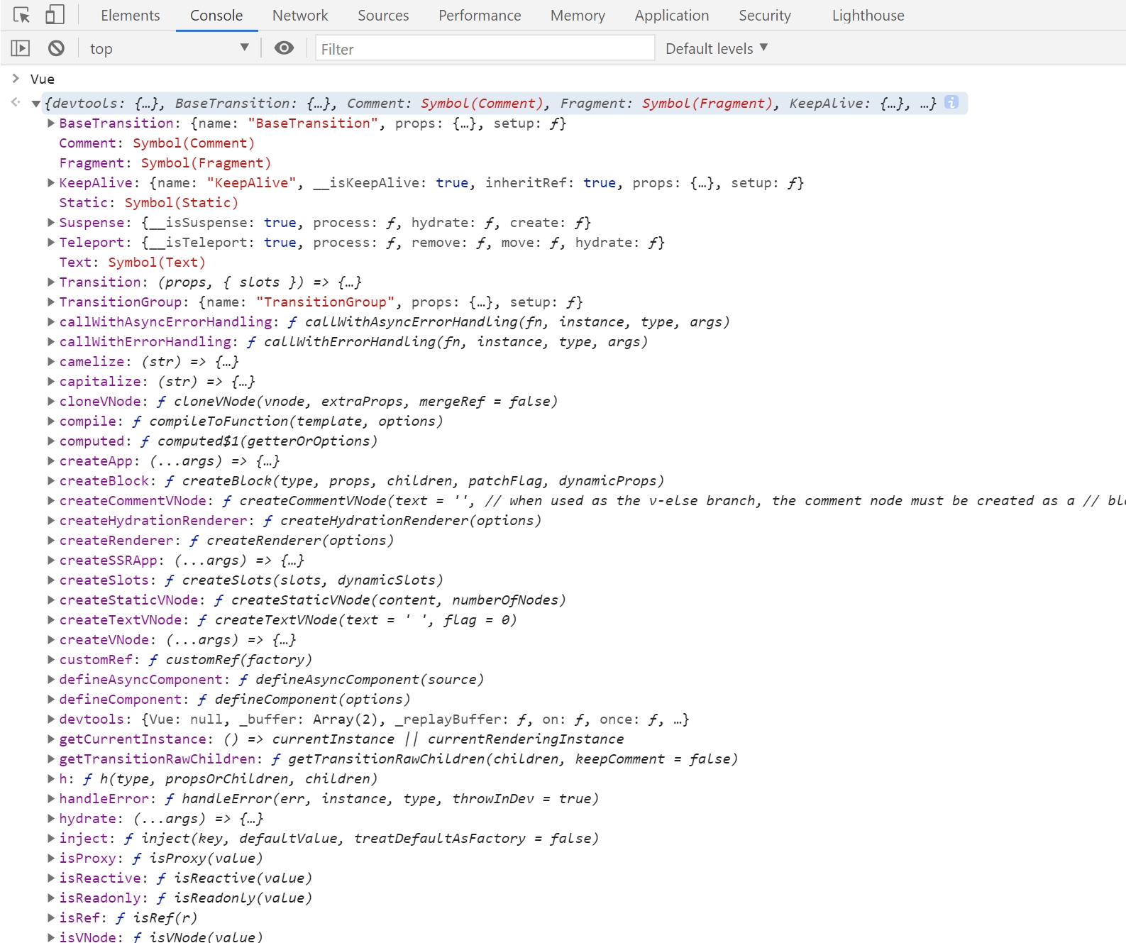
當你載入Vuejs後會發現全域下面會有一個Vue的物件，代表Vuejs已經成功載入了。

Slide 3
選擇 ref ? 還是 reactive ?
在大多數情況下兩者可以互相替換使用，主要取決於個人喜好或者團隊習慣，根據具體情況去決定要使用哪個就好。
ref( ) : 可以接受任何型態的資料，但是不會對物件或陣列內部的屬性變動做監聽。
reactive( ) : 只能接受物件或陣列，可以做深層的監聽，以及訪問資料不需要 .value。

Slide 4
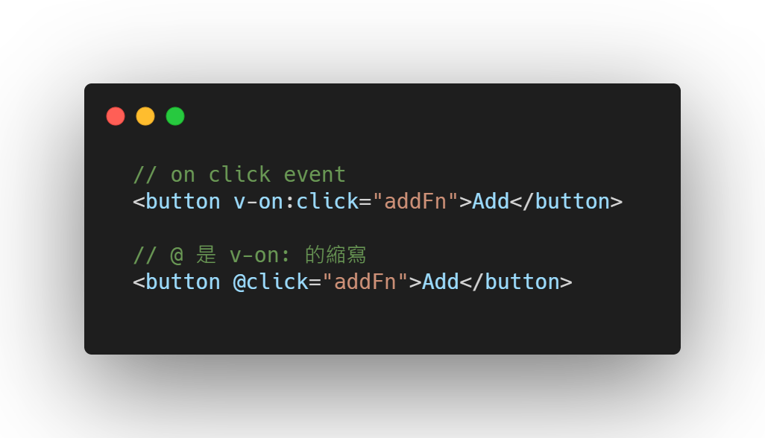

Slide 5
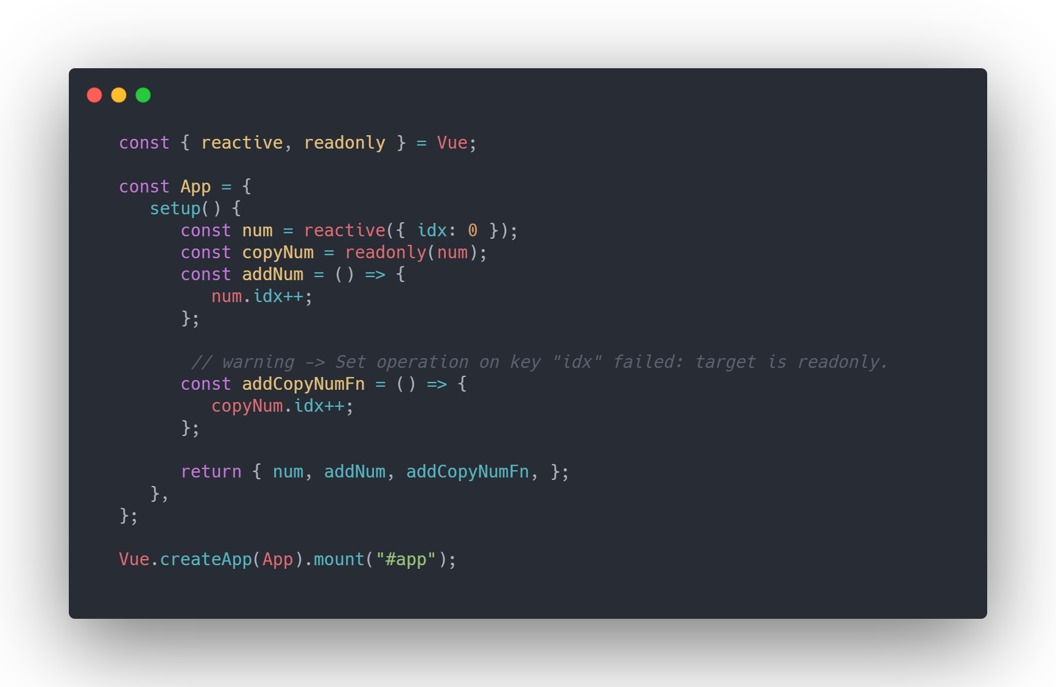
readonly
readonly 就是讓你的 ref 或是 reactive 的資料只可以讀取不可以被修改
非常適合用在參數傳遞的時候避免不小心被修改資料

Slide 6
Key的重點注意事項
使用v-for的時候一定要給key
使用v-for的時候不要拿索引當作key
請使用唯一的值當作key的值

Slide 7
v-if
直接將DOM從頁面上移除跟加入
v-show
透過CSS的 display : none; 跟 display : block; 來顯示關閉

Slide 8
Computed 跟 Methods
computed 會依據計算的資料進行緩存，只要你的資料沒有重新被更改，你的 computed 不會被重新計算執行
methods 不會進行緩存，每次都會重新執行 ，但是可以傳入參數進行處理

Slide 9
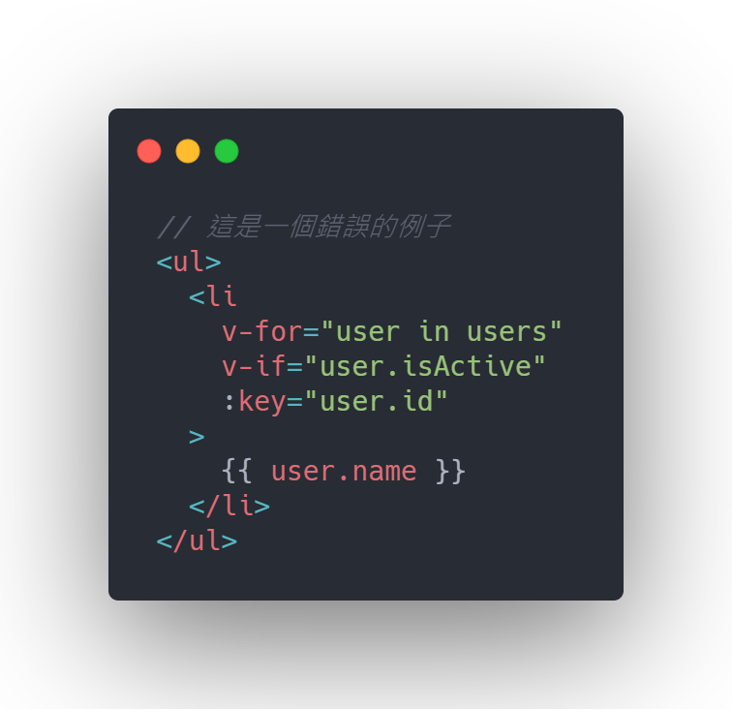
v-for 跟 v-if 官方不推薦一起使用
下面是一個錯誤的例子!!!
正確的做法應該要先透過computed把資料篩選出來後再進行 v-for

Slide 10
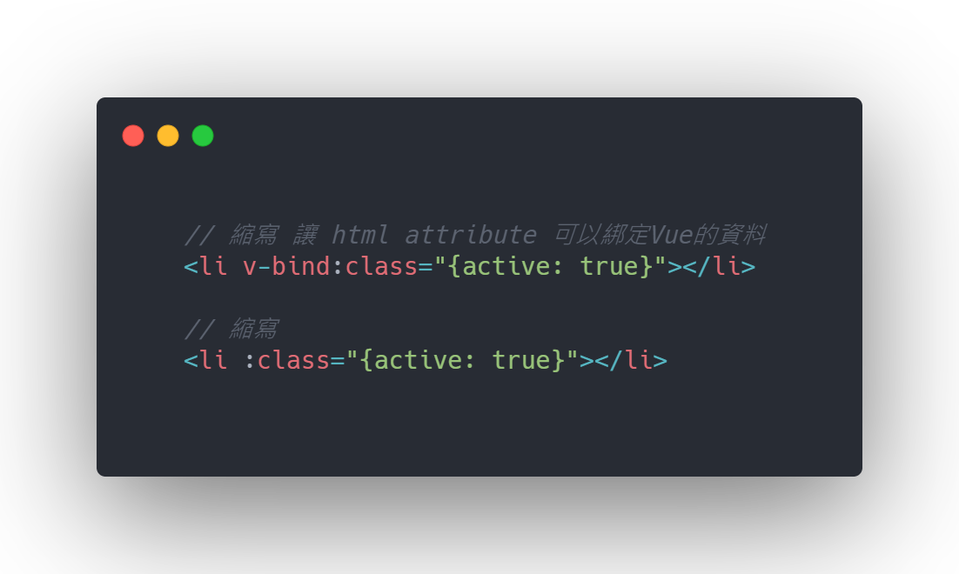

Slide 11
https://v3.vuejs.org/guide/instance.html#lifecycle-diagram
onBeforeMount => DOM 渲染前執行
onMounted => DOM 渲染完成後執行
onBeforeUpdate => 資料更新DOM更改前執行
onUpdated => 資料更新DOM更改後執行
onBeforeUnmount => 組件銷毀前執行
onUnmounted => 組件銷毀後執行
onErrorCaptured => 當組件發出錯誤時後調用
onRenderTracked => 監控 virtual DOM 重新選染時調用 ( 此事件告訴你操作什麼監聽了組件以及該操作的物件)
onRenderTriggered => 監控 virtual DOM 重新選染時調用 ( 此事件告訴你操作什麼觸發了重新渲染，以及該操作的物件)

Slide 12
事件修飾符 Event Modifiers
https://v3.vuejs.org/guide/events.html#multiple-event-handlers

Slide 13
課程用API
https://vue-lessons-api.herokuapp.com/photo/list (圖片列表)
https://vue-lessons-api.herokuapp.com/dom/content (html字串)

